Slide 1


与智者同行 学人情世故
项目成员：李宗泽
所在学习群：19群

Slide 2
作品介绍
“与智者同行 学人情世故”是一款基于Spark Max基础模型并使用LoRA技术进行微调的AI聊天模型。该作品的训练数据来自3万5千多行以人情世故为主题的对话语料，为模型注入了深厚的人际交往智慧和社会经验。

Slide 3
亮点与功能
人情世故智慧传授：通过深度调优模型，用户可向模型咨询职场、家庭、社交圈中的人情往来和社交礼仪问题，获得清晰可行的建议和思路。
多场景应用：无论是初入职场的新人，还是在人际关系处理上遇到瓶颈的职场老手，或是寻求更和谐家庭关系的普通用户，都能在该模型中获取针对性强、实用且贴近现实的参考意见。
拟人化对话体验：模型在回答中体现出一定的情感理解和社交逻辑，不仅能给出书本式的道理，更能结合情境给予更接地气的建议。

Slide 4
01
项目背景
团队介绍
05
CONTENTS
02
应用价值
作品链接
06
目 录
技术方案
03
04
模型质量

Slide 5
项目背景
01

Slide 6
项目背景
市场发展与用户需求：
在当今复杂多变的社会环境中，
人们越来越关注如何更好地
处理人际关系、提升情商和增进社交效果。
社交技巧不再只是所谓的“软技能”，
而是实际影响职场晋升、商业谈判、
团队协作乃至家庭和睦的关键能力。
行业问题与技术挑战：
现有的社交礼仪或人情世故教育多通过书籍、
课程以及经验传承实现，缺乏互动性与即时反馈。
当用户遇到具体复杂问题时，很难快速获得
个性化、高可用的建议。
传统搜索引擎或问答平台缺乏深层次的人际洞察与上下文理解能力。

Slide 7
项目背景
发展方向与未来趋势
AI驱动的人情世故顾问可成为未来智能社交助手的雏形。
通过不断训练和优化，模型将更深刻地理解社会关系演变，
并对不同文化背景、职业群体给出更定制化的社交策略建议。
独特性与创新性
与传统知识库型产品相比，本项目从真实对话出发，
以3万5千多行人情世故场景对话作为训练数据，
使得模型回答更具备情境化、人性化和实战性。
这样的创新让用户不再只是获得理论，
而是能得到结合现实、可操作的社交建议。

Slide 8
应用价值
02

Slide 9
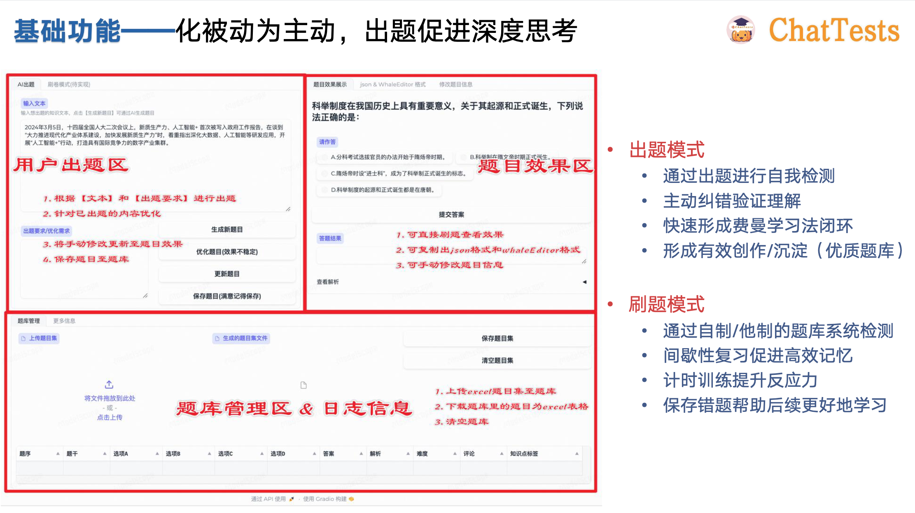
功能设计
实用的社交策略输出：为用户提供针对人情往来、职场关系、家庭矛盾及朋友交际的实用沟通方案。
交互性咨询体验：用户通过对话方式快速获得建议，随时随地进行“社交顾问”咨询。

Slide 10

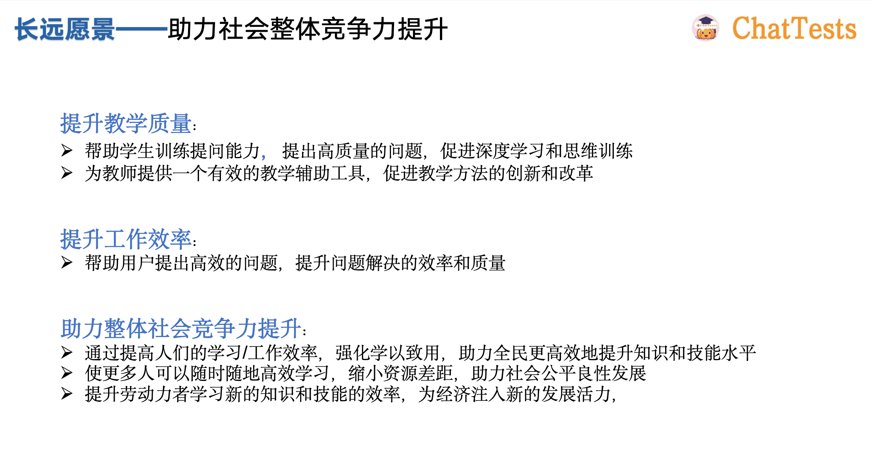
应用价值
对个人用户的价值：帮助个人提升社交能力、应对复杂人际场景、减少冲突误解、增强职场和社交竞争力。
对组织和社会的价值：在团队管理、企业文化建设、谈判沟通培训方面提供决策参考，优化内部沟通效率，降低人际摩擦成本。
商业价值：可用于人力资源培训、职业素养提升课程、社交礼仪咨询服务，为相关产业带来新的增值服务模式。该模型有望成为社交教育、职场培训、心理咨询行业中的重要“新型工具”，为企业和个人创造可持续商业机会。

Slide 11
技术方案
03

Slide 12
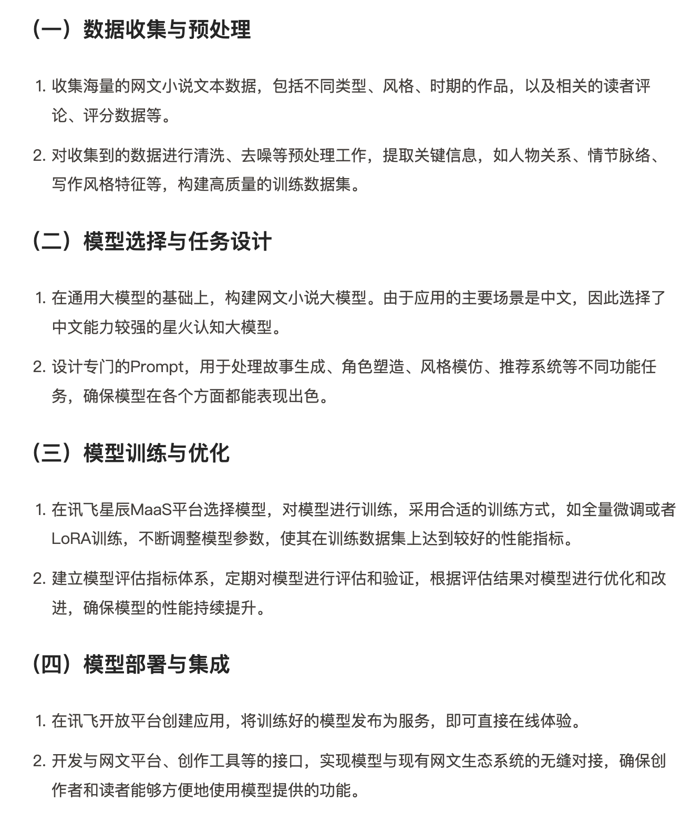
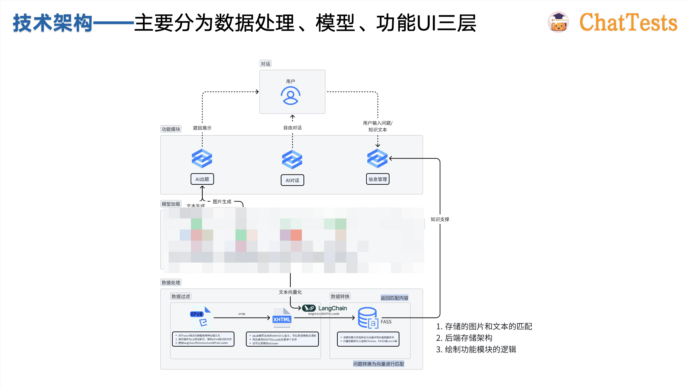
数据方案
数据构造与选择：训练数据选自3万5千余行真实或高仿真度的社交场景对话文本。这些数据涵盖职场、家庭、商业洽谈、社交聚会等多元场景。
数据处理与隐私保护：在数据清洗与预处理环节，对敏感信息进行去标识化和过滤，确保数据质量与用户隐私保护。对重复、无意义对话进行筛除，以确保训练语料的高质量与高相关度。
技术难点与创新：在数据扩充与清洗过程中，考虑到实际社交场景的多变性和对话上下文关联性，对语料进行情境聚类和分类标注，从而提升模型理解复杂语境和情感要素的能力。

Slide 13
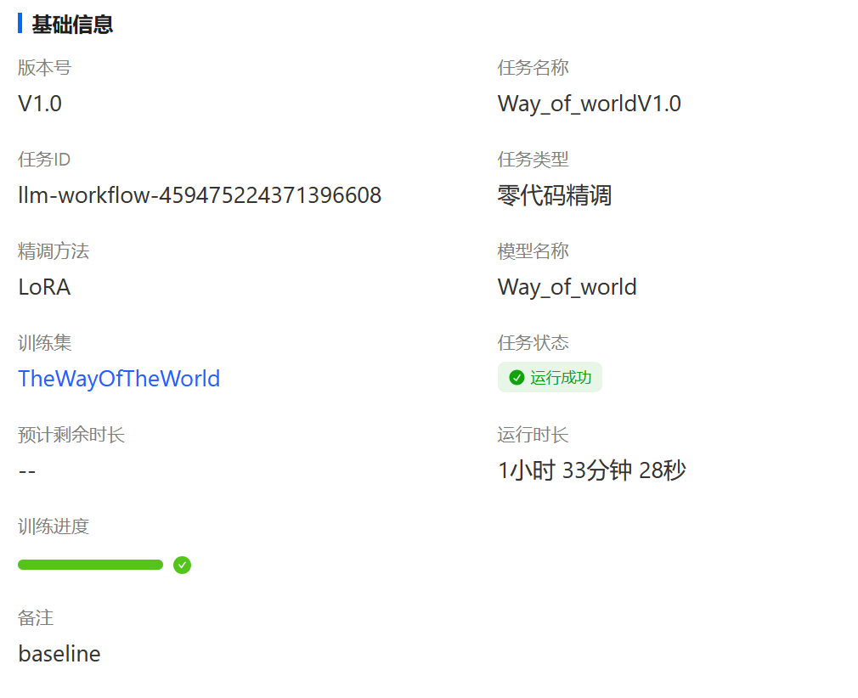
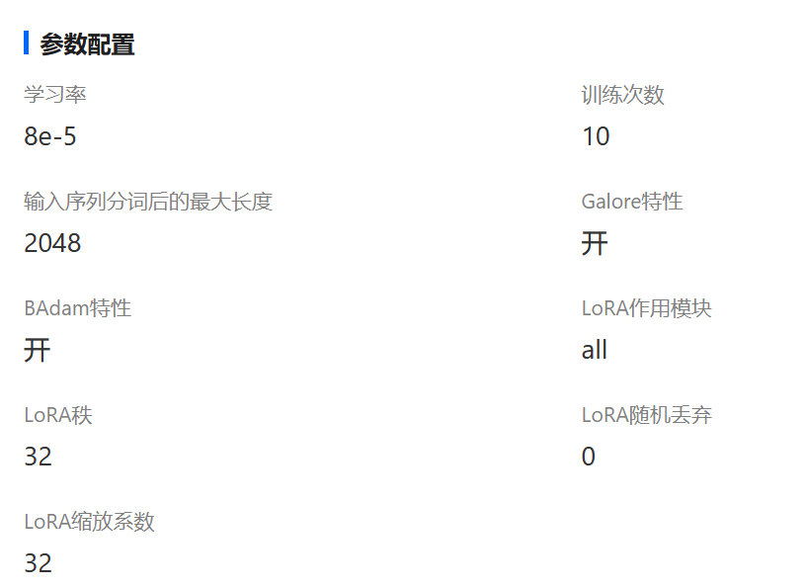
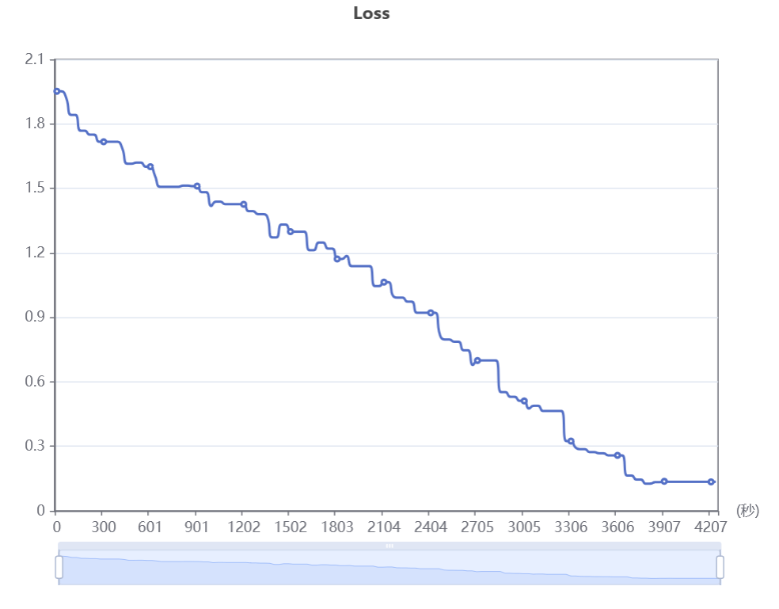
微调方案
模型选择与训练：基于Spark Max基础模型，利用LoRA精调技术高效微调。
LoRA能够在不需大规模参数更新的情况下，实现模型在特定垂直领域知识上的快速收敛。
架构与策略：全局模块中使用LoRA作用机制，优化社交场景理解和对话生成质量。
通过适当的学习率(8e-5)、训练轮数(10次)和上下文长度(2048 token)的控制，
实现模型在准确度与生成速度间的平衡。
创新点：将Galore和BAdam优化特性开启，有助于在相对较短的时间内
达到较低的损失值(最终降至0.15左右)，并在后期保持稳定，体现了技术考量与调优策略的合理性。

Slide 14
模型质量
04

Slide 15
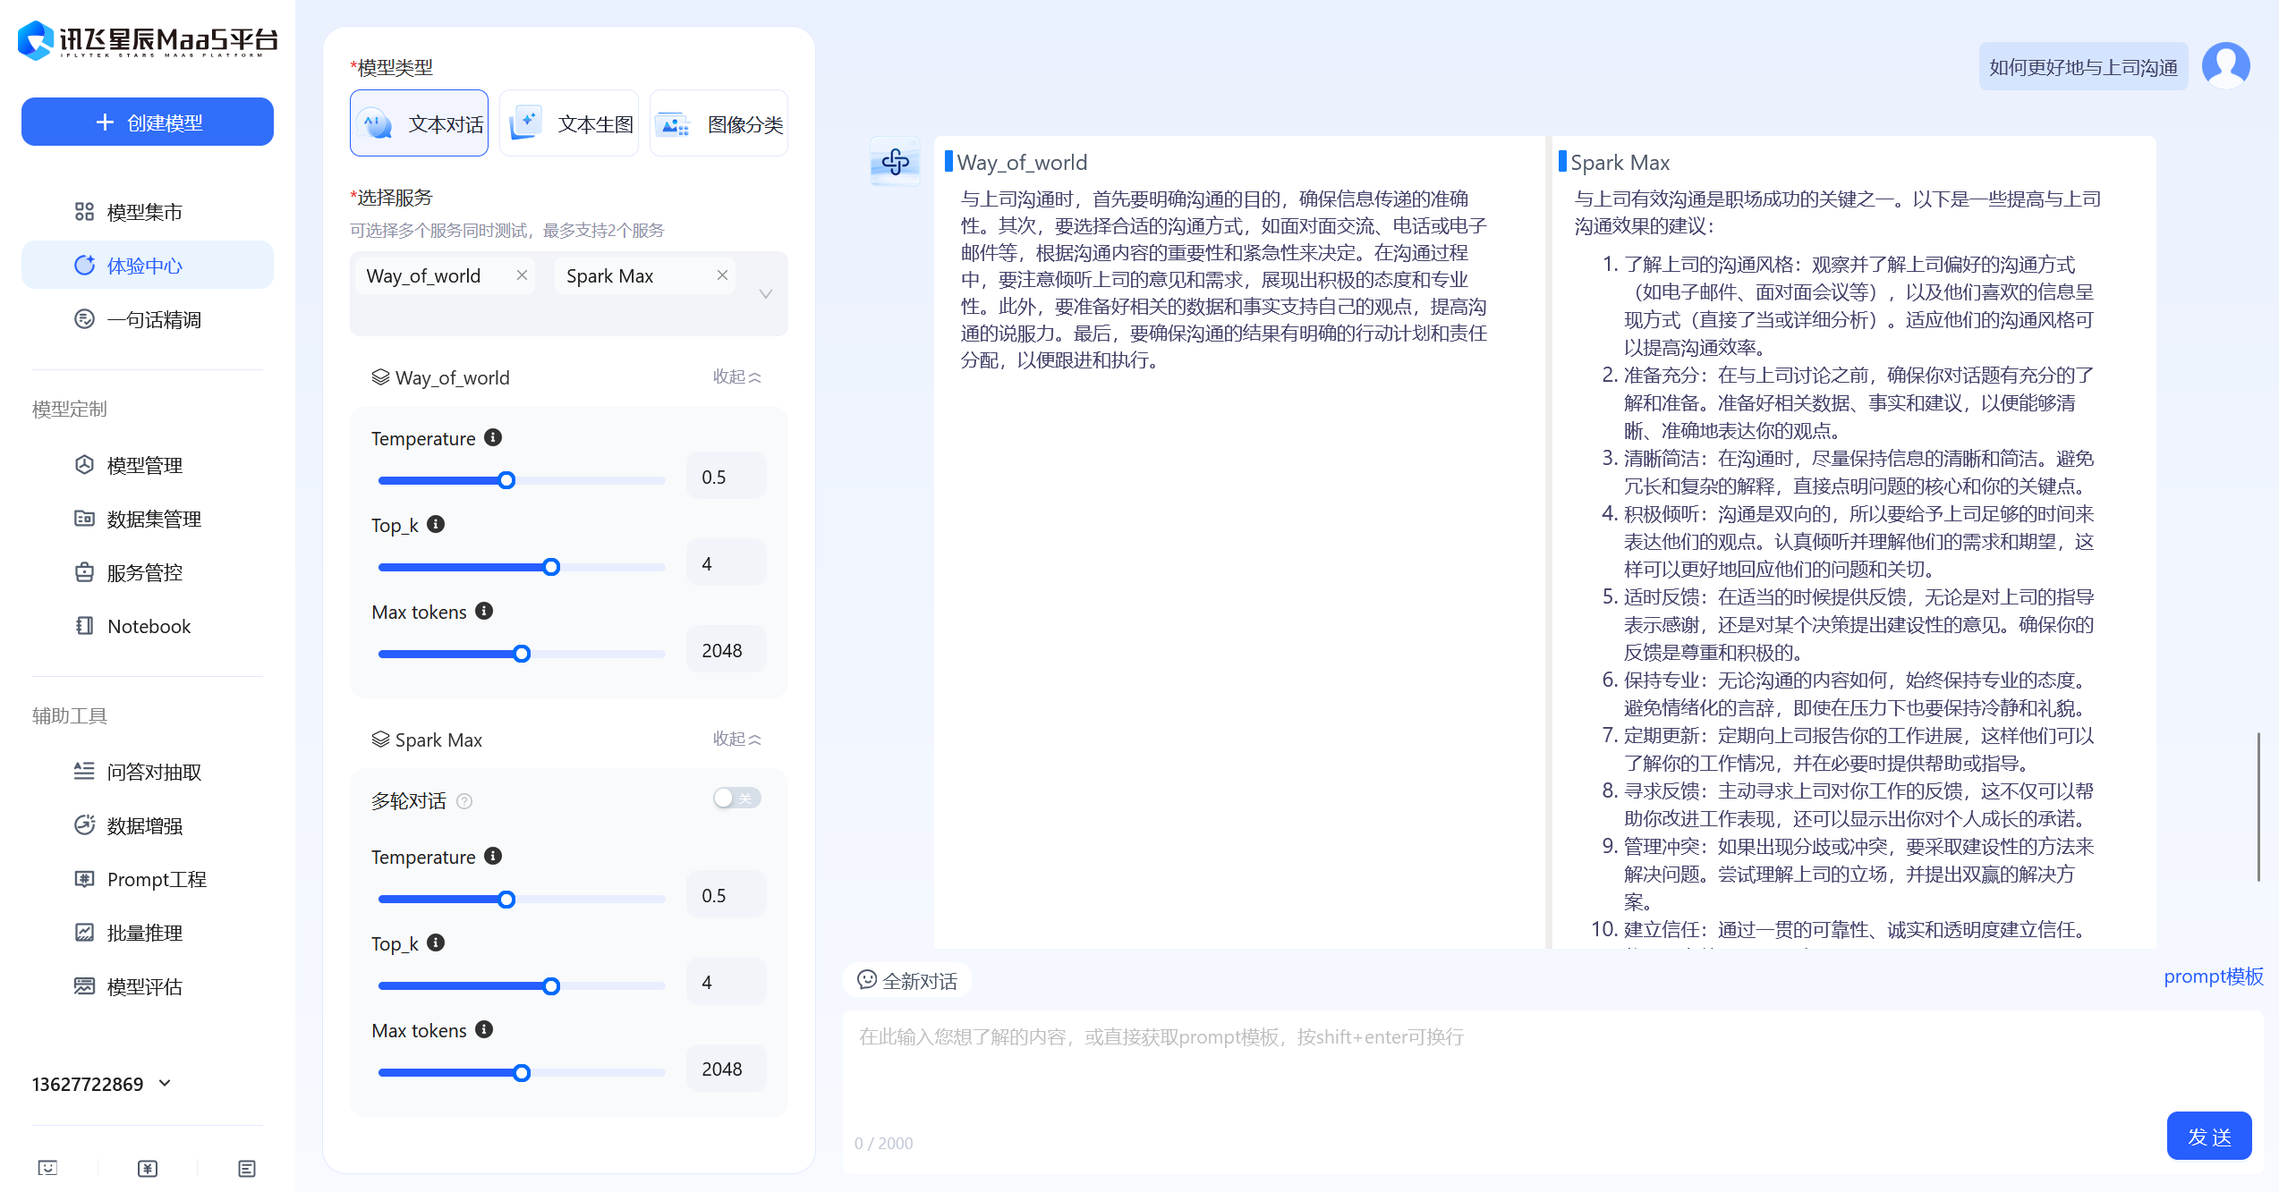
模型方案
通过对比微调前后的模型回答样例，可以发现微调后的模型在处理人情世故相关问题时
回答更具备情境化、可行性和逻辑性。用户在体验时，会发现模型不仅能回答“如何更好地与上司沟通”，还能结合用户描述的上下文给出更贴切的建议。
测试截图显示，
在多轮对话下模型
能持续抓住核心问题点
并提供实质性策略建议，
显著优于基础模型
仅给出笼统、单一的信息。

Slide 16
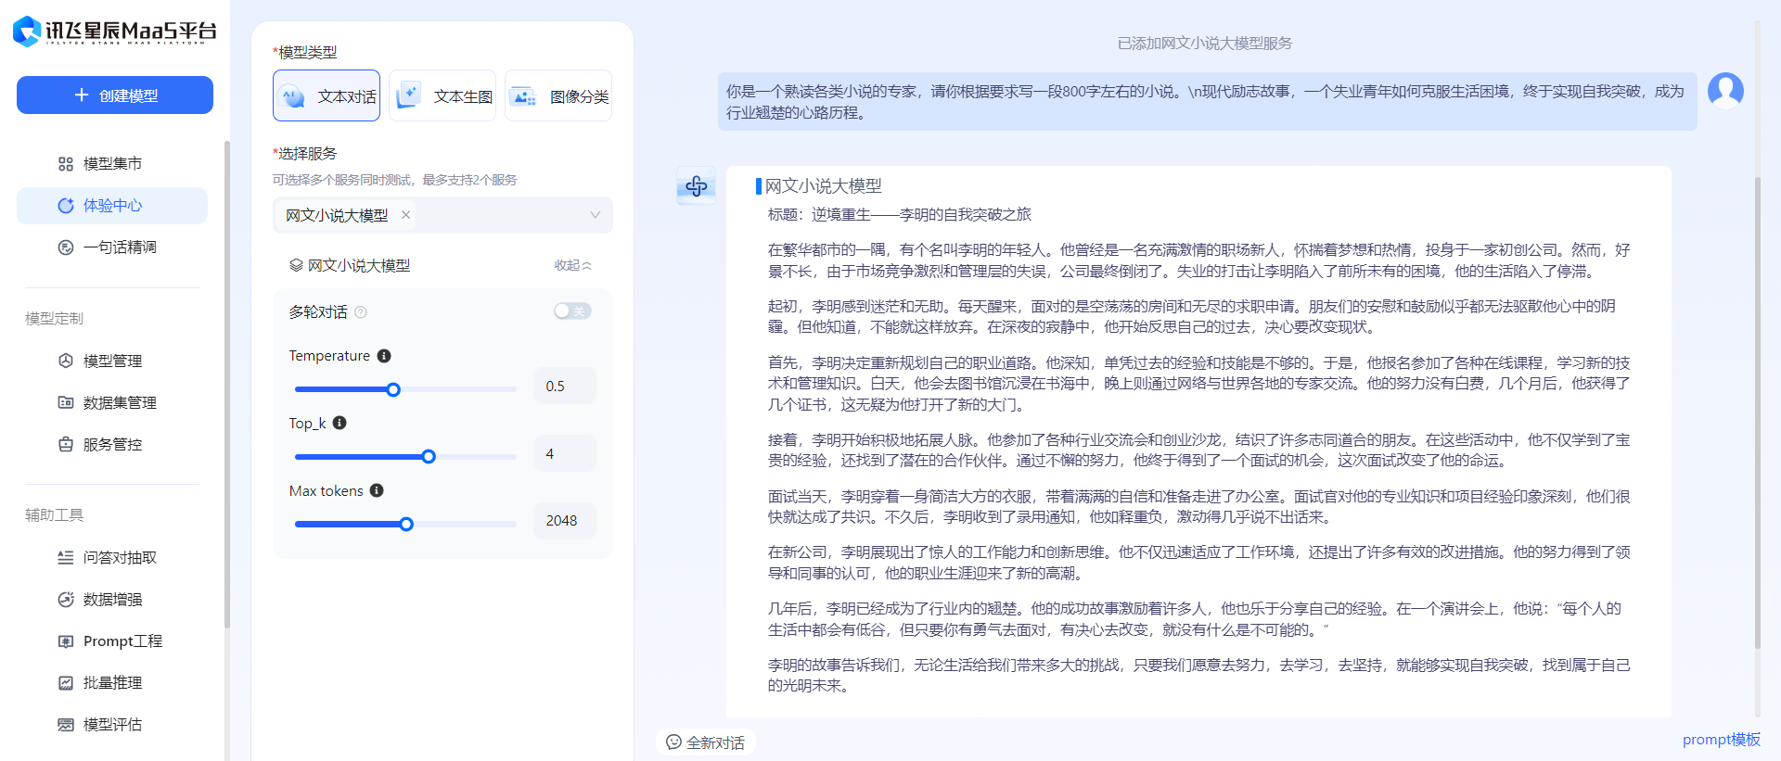
完整性
该作品完成度高，基于微调模型已发布成为可交互应用。用户界面友好、对话流畅，可直接在实际场景中使用。用户可通过自然语言输入问题，模型即时响应，为用户提供一站式的人情世故咨询体验。整体交互设计合理，满足用户在真实应用中的便捷与高效。

Slide 17
团队介绍
05

Slide 18
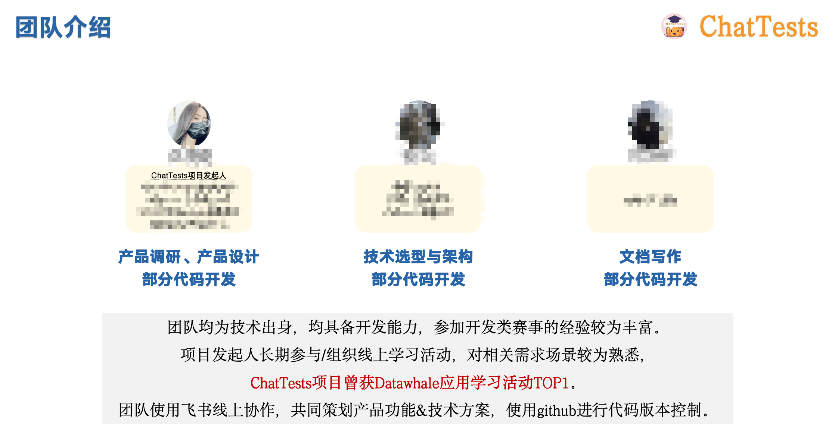
团队介绍
介绍参与项目的团队成员，包括他们的专业背景、相关经验和对项目的贡献。
可以突出团队的多样性和协作能力。

Slide 19
作品链接
06

Slide 20
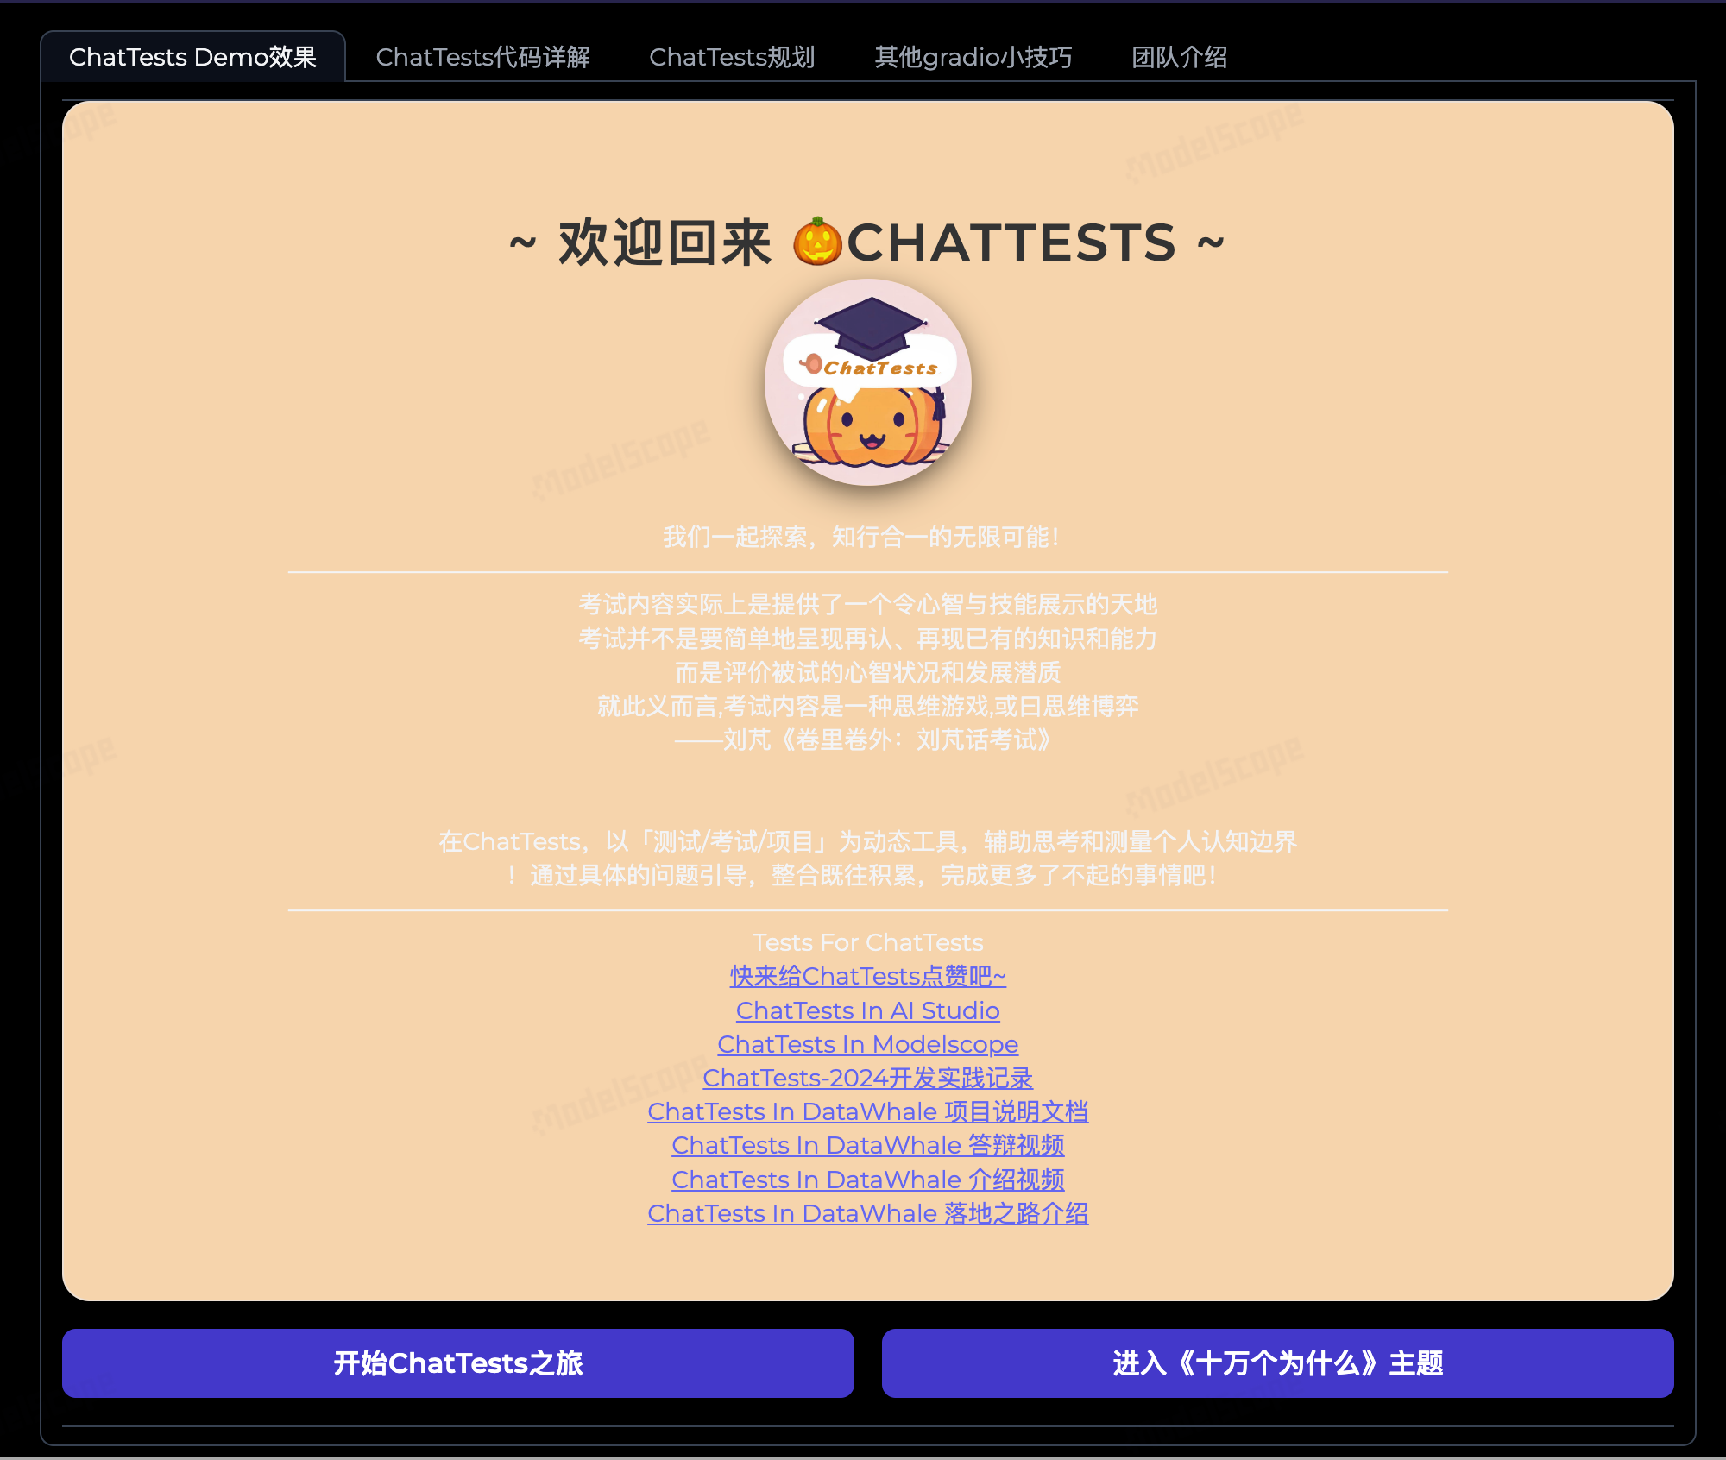
作品链接
提供一个链接，指向项目的体验地址、演示视频或相关文档，以便评审能够进一步了解项目详情。
- 开源代码仓库链接
- 项目演示视频或文档
- 其他相关资源链接
https://www.modelscope.cn/studios/chattests/chattests_analysis

